Slide 1
Réseaux de neurones IFT 780
Réseaux à convolution
Par
Pierre-Marc Jodoin, Antoine Théberge

Slide 2
kD, 4 Classes, Réseau à 4 couches cachées
Couche
d’entrée
Couche
cachée 1
Couche
cachée 2
Couche
cachée 3
Couche
cachée 4
Couche
de sortie
Hinge loss
Couches pleinement
Connectées
(fully-connected layers)

Slide 3
kD, 4 Classes, Réseau à 4 couches cachées
Couche
d’entrée
Couche
cachée 1
Couche
cachée 2
Couche
cachée 3
Couche
cachée 4
Couche
de sortie
Entropie
Croisée
NORM
Softmax
Softmax
Couches pleinement
Connectées
(fully-connected layers)

Slide 4
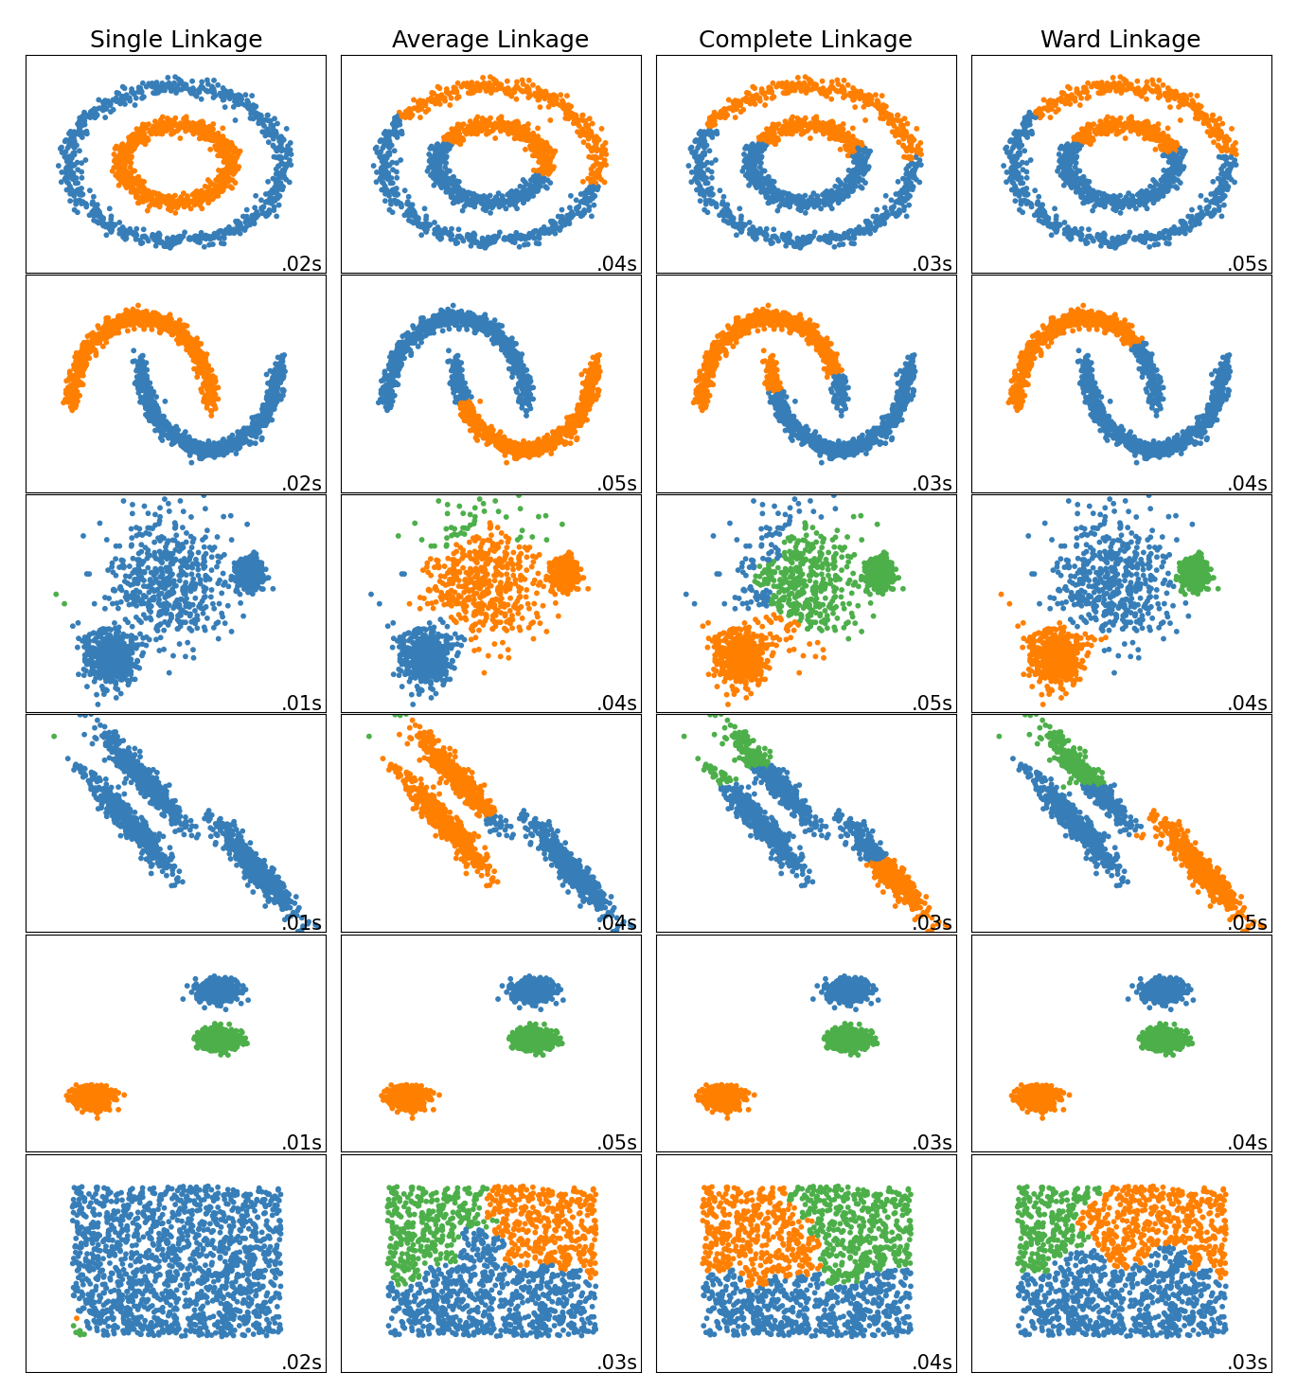
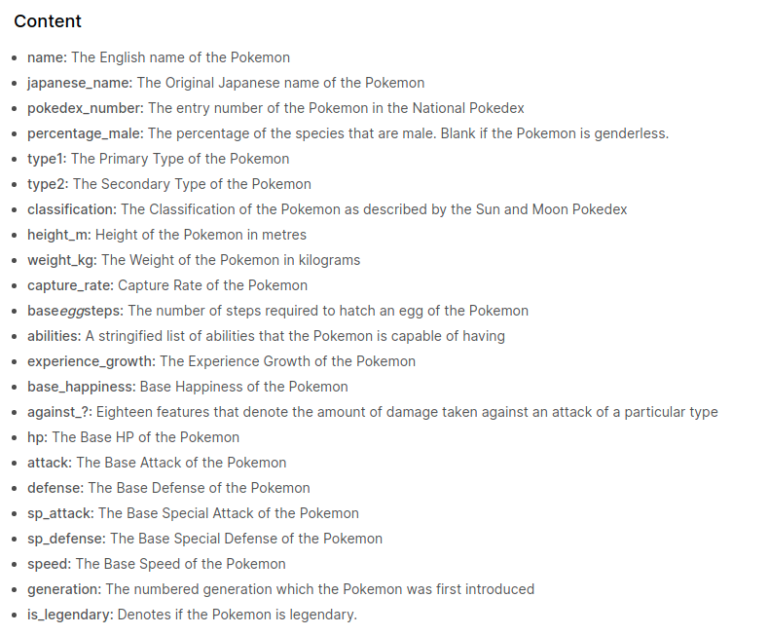
Données en k dimmensions
"n-moons" de sklearn
"is a pokémon lengendary ?"
https://www.kaggle.com/rounakbanik/pokemon

Slide 5
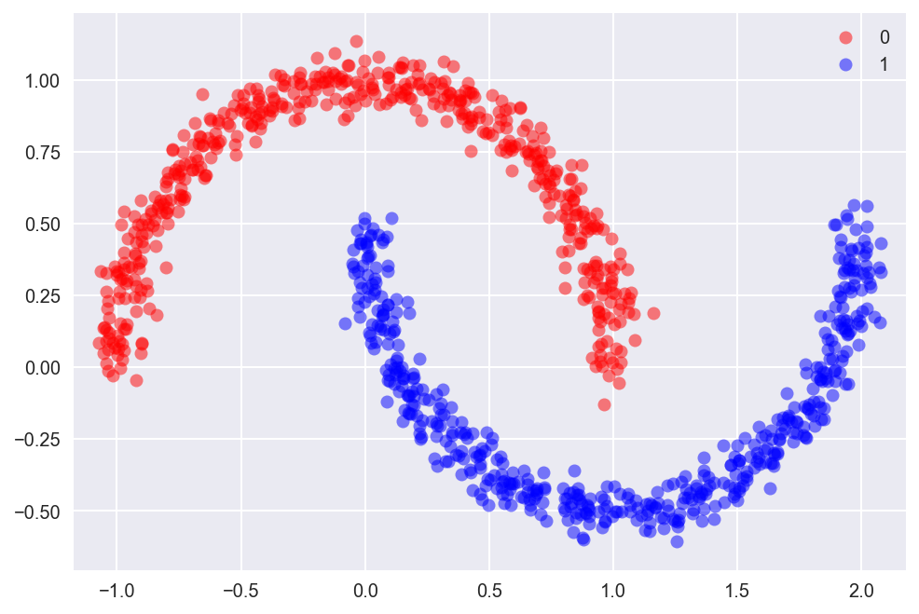
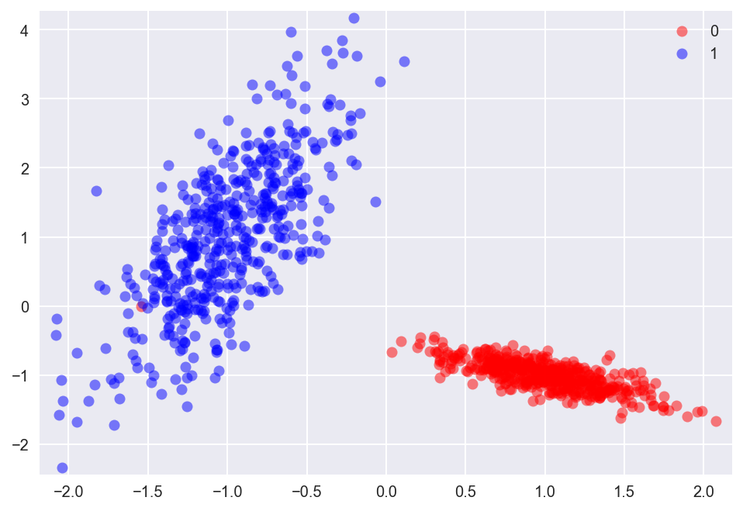
Example
Données en entrée
Sortie de la dernière couche
Sortie du réseau

Slide 6
Comment classifier des images?
https://ml4a.github.io/ml4a/neural_networks/

Slide 7
Comment classifier des images?
Pixel 1
Pixel 2
Pixel 3
Pixel 4
Pixel 5
Pixel 6
linéarisation
Pixel 7
Pixel 8
Pixel 9
Pixel 10
Pixel 11
Pixel 12
Pixel 13
Pixel 14
Pixel 784
10 neurones
https://ml4a.github.io/ml4a/neural_networks/

Slide 8
Beaucoup de paramètres (7850 params dans la couche 1)
Biais
Pixel 1
Pixel 2
Pixel 3
Pixel 4
Pixel 5
Pixel 6
Pixel 7
Pixel 8
Pixel 9
Pixel 10
Pixel 11
Pixel 12
Pixel 13
Pixel 14
Pixel 784
10 neurones
https://ml4a.github.io/ml4a/neural_networks/

Slide 9
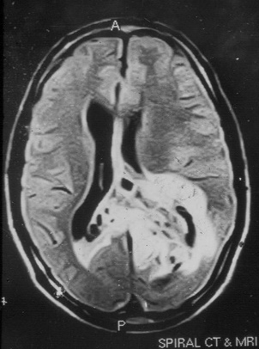
Beaucoup trop de paramètres (655,370 params dans la couche 1)
Biais
Pixel 1
Pixel 2
Pixel 3
Pixel 4
Pixel 5
Pixel 6
Pixel 7
Pixel 8
Pixel 9
Pixel 10
Pixel 11
Pixel 12
Pixel 13
Pixel 14
Pixel 65536
256x256
https://ml4a.github.io/ml4a/neural_networks/
Image médicale (IRM de cerveau)

Slide 10
Beaucoup TROP de paramètres (160M de params dans la couche 1)
Biais
Pixel 1
Pixel 2
Pixel 3
Pixel 4
Pixel 5
Pixel 6
Pixel 7
Pixel 8
Pixel 9
Pixel 10
Pixel 11
Pixel 12
Pixel 13
Pixel 14
Pixel 16M
256x256x256
https://ml4a.github.io/ml4a/neural_networks/
Image médicale 3D (IRM de cerveau)

Slide 11
Problème:
Les couches pleinement connectées (fully-connected layers)
sont problématiques lorsque le nombre de neurones est élevé.
150-D en entrée avec 150 neurones dans la 1ère couche => 22,500 parametres dans la
couche cachée !!

Slide 12

Comment réduire le nombre de connections?

Slide 13
Solution : connexions partielles
2 connexions par neurones
3 connexions par neurones
150-D en entrée avec 148 neurones dans la 1ère couche => 444 paramètres dans la
première couche!!

Slide 14
Paramètres partagés : les neurones de la couche 1
partagent les mêmes poids
Convolution
150-D en entrée avec 148 neurones dans la 1ère couche => 3 paramètres dans la couche d’entrée!!
Faible nombre de paramètres = on peut augmenter la profondeur!

Slide 15
Convolution et couche convolutionnelle 1D

Slide 16
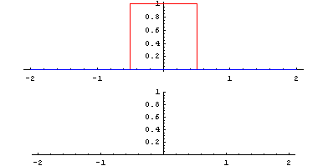
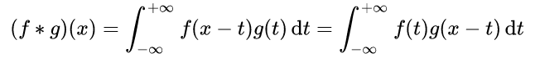

Convolution 1D
"représentation mathématique de la notion de filtre linéaire"
https://en.wikipedia.org/wiki/Convolution

Slide 17
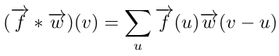
Convolution 1D sur des vecteurs (i = 0 .. )
f =
w =
10 | 20 | -30 | 40 | -50
.3 | .2 | .1
f * w = ?

Slide 18
Convolution 1D sur des vecteurs
f =
w = (.3 .2 .1)
10 | 20 | -30 | 40 | -50
.3 | .2 | .1
v \ u | 0 | 1 | 2 | 3 | 4 | Σ
0
1
2
3
4
f(0) x w(0)
f(1) x w(0 – 1)
f(1) x w(-1)

Slide 19
Convolution 1D sur des vecteurs
f = (10 20 –30 40 –50)
w = (.3 .2 .1)
10 | 20 | -30 | 40 | -50
.3 | .2 | .1
v \ u | 0 | 1 | 2 | 3 | 4 | Σ
0 | 3 | x
1
2
3
4
10 x .3 = 3
20 x ? = :(

Slide 20
Convolution 1D sur des vecteurs
f = (10 20 –30 40 –50)
w = (.3 .2 .1)
10 | 20 | -30 | 40 | -50
.3 | .2 | .1
v \ u | 0 | 1 | 2 | 3 | 4 | Σ
0 | 3 | x | x | x | x | x
1
2
3
4
f(2) x w(-2) = :(

Slide 21
Convolution 1D sur des vecteurs
f(0) x w(1-0)
f(0) x w(1)
f = (10 20 –30 40 –50)
w = (.3 .2 .1)
10 | 20 | -30 | 40 | -50
.3 | .2 | .1
v \ u | 0 | 1 | 2 | 3 | 4 | Σ
0 | 3 | x | x | x | x | x
1
2
3
4
f(1) x w(1-1)
f(1) x w(0)
f(2) x w(1-2)
f(2) x w(-1)

Slide 22
Convolution 1D sur des vecteurs
f = (10 20 –30 40 –50)
w = (.3 .2 .1)
10 | 20 | -30 | 40 | -50
.3 | .2 | .1
10 x .2 = 2
v \ u | 0 | 1 | 2 | 3 | 4 | Σ
0 | 3 | x | x | x | x | x
1 | 2 | 6 | x
2
3
4
20 x .1 = 2
-30 x ? = :(

Slide 23
Convolution 1D sur des vecteurs (i = 1 ..)
f = (10 20 –30 40 –50)
w = (.3 .2 .1)
10 | 20 | -30 | 40 | -50
.3 | .2 | .1
f(0) x w(2-0)
f(0) x w(2)
v \ u | 0 | 1 | 2 | 3 | 4 | Σ
0 | 3 | x | x | x | x | x
1 | 2 | 6 | x | x | x | x
2
3
4
f(1) x w(2-1)
f(1) x w(1)
f(2) x w(2-2)
f(2) x w(0)

Slide 24
Convolution 1D sur des vecteurs (i = 1 ..)
f = (10 20 –30 40 –50)
w = (.3 .2 .1)
10 | 20 | -30 | 40 | -50
.3 | .2 | .1
10 x .1 = 1
v \ u | 0 | 1 | 2 | 3 | 4 | Σ
0 | 3 | x | x | x | x | x
1 | 2 | 2 | x | x | x | x
2 |  |  |  | x | x
3
4
20 x .2 = 4
-30 x .3 = -9
1 + 4 – 9 = -4

Slide 25
Convolution 1D sur des vecteurs (i = 1 ..)
f = (10 20 –30 40 –50)
w = (.3 .2 .1)
10 | 20 | -30 | 40 | -50
.3 | .2 | .1
20 x .1 = 2
v \ u | 0 | 1 | 2 | 3 | 4 | Σ
0 | 3 | x | x | x | x | x
1 | 2 | 2 | x | x | x | x
2 | 1 | 4 | -9 | x | x | -4
3 | x |  |  |  | x
4 | x | x
-30 x .2 = -6
40 x .3 = 12
2 + -6 + 12 = 8

Slide 26
Convolution 1D sur des vecteurs
f = (10 20 –30 40 –50)
w = (.3 .2 .1)
10 | 20 | -30 | 40 | -50
.3 | .2 | .1
-30 x .1 = -3
v \ u | 0 | 1 | 2 | 3 | 4 | Σ
0 | 3 | x | x | x | x | x
1 | 2 | 2 | x | x | x | x
2 | 1 | 4 | -9 | x | x | -4
3 | x | 2 | -6 | 12 | x | 8
4 | x | x
40 x .2 = 8
-50 x .3 = -15
-3 + 8 – 15 = -10

Slide 27
Convolution 1D sur des vecteurs
f = (10 20 –30 40 –50)
w = (.3 .2 .1)
(f * g) =
10 | 20 | -30 | 40 | -50
.3 | .2 | .1
-4 | 8 | -10
v \ u | 0 | 1 | 2 | 3 | 4 | Σ
0 | 3 | x | x | x | x | x
1 | 2 | 2 | x | x | x | x
2 | 1 | 4 | -9 | x | x | -4
3 | x | 2 | -6 | 12 | x | 8
4 | x | x | -3 | 8 | -15 | -10

Slide 28
Convolution 1D sur des vecteurs
f =
w = (.
10 | 20 | -30 | 40 | -50
w =
.3 | .2 | .1
v \ u | 0 | 1 | 2 | 3 | 4 | Σ
0 | 3 | x | x | x | x | x
1 | 2 | 2 | x | x | x | x
2 | 1 | 4 | -9 | x | x | -4
3 | x | 2 | -6 | 12 | x | 8
4 | x | x | -3 | 8 | -15 | -10
5 | x | x | x | 4 | -10 | x
-30 x ? = :(

Slide 29
En gros convolution = produit scalaire + translation

Slide 30
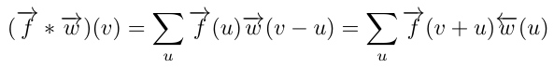
Convolution 1D sur des vecteurs (i = 0..)
w "inversé"
f = (10 20 –30 40 –50)
w = (.3 .2 .1)
10 | 20 | -30 | 40 | -50
10 | 20 | -30 | 40 | -50
10 | 20 | -30 | 40 | -50
x x x
x x x
x x x
.1 | .2 | .3
.1 | .2 | .3
.1 | .2 | .3
2 + -6 + 12 = 8
-3 + 8 – 15 = -10
1 + 4 – 9 = -4
-4 | 8 | 10
"carte d'activation"

Slide 31
L’opération de la page précédente est équivalente à
10
.1
.2
-4
20
.3
.1
-30
.2
8
.3
40
.1
.2
-10
.3
-50

Slide 32
L’opération de la page précédente est équivalente à
10
Fonction d’activation
(ex. ReLU)
.1
.2
-4
ReLU
0
20
.3
.1
-30
.2
8
ReLU
8
.3
40
.1
.2
-10
ReLU
0
.3
-50

Slide 33
Apprentissage = apprendre les poids des filtres convolutifs
x1
w1
w2
x2
w3
w1
w2
h: fonction d’activation
(tanh, ReLU, elu, etc.)
x3
w3
x4
w1
w2
w3
x5

Slide 34
Représentation graphique courante (simple)
10
0
20
Conv
ReLU
-30
8
40
0
-50

Slide 35
Représentation graphique courante (encore plus simple)
Conv
ReLU

Slide 36
Représentation graphique courante (vraiment ultra simple)

Slide 37
Représentation graphique courante (tant qu'à y être)
Carte d’activation
(feature map)
Vecteur d’entrée

Slide 38
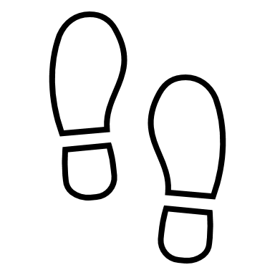
Stride et calcul de la taille de la carte d’activation
(pas)
D=9
40 | 50 | 70 | 80 | 90 | 10 | 20 | 30 | 40
prod. scal.
F=3
.2 | -.3 | .4
21
Stride = 1

Slide 39
Stride et calcul de la taille de la carte d’activation
D=9
40 | 50 | 70 | 80 | 90 | 10 | 20 | 30 | 40
prod. scal.
F=3
.2 | -.3 | .4
21 | 21
Stride = 1

Slide 40
Stride et calcul de la taille de la carte d’activation
D=9
40 | 50 | 70 | 80 | 90 | 10 | 20 | 30 | 40
prod. scal.
F=3
.2 | -.3 | .4
21 | 21 | 26

Slide 41
Stride et calcul de la taille de la carte d’activation
D=9
40 | 50 | 70 | 80 | 90 | 10 | 20 | 30 | 40
prod. scal.
F=3
.2 | -.3 | .4
21 | 21 | 26 | -7

Slide 42
Stride et calcul de la taille de la carte d’activation
D=9
40 | 50 | 70 | 80 | 90 | 10 | 20 | 30 | 40
prod. scal.
F=3
.2 | -.3 | .4
21 | 21 | 26 | -7 | 23

Slide 43
Stride et calcul de la taille de la carte d’activation
D=9
40 | 50 | 70 | 80 | 90 | 10 | 20 | 30 | 40
prod. scal.
F=3
.2 | -.3 | .4
21 | 21 | 26 | -7 | 23 | 8

Slide 44
Stride et calcul de la taille de la carte d’activation
D=9
40 | 50 | 70 | 80 | 90 | 10 | 20 | 30 | 40
prod. scal.
F=3
.2 | -.3 | .4
21 | 21 | 26 | -7 | 23 | 8 | 11
Taille de la carte d’activation = 7

Slide 45
Stride et calcul de la taille de la carte d’activation
D=9
40 | 50 | 70 | 80 | 90 | 10 | 20 | 30 | 40
prod. scal.
F=5
.2 | -.3 | .4 | -.5 | .6
35

Slide 46
Stride et calcul de la taille de la carte d’activation
D=9
40 | 50 | 70 | 80 | 90 | 10 | 20 | 30 | 40
prod. scal.
F=5
.2 | -.3 | .4 | -.5 | .6
35 | -18
Stride = 1

Slide 47
Stride et calcul de la taille de la carte d’activation
D=9
40 | 50 | 70 | 80 | 90 | 10 | 20 | 30 | 40
prod. scal.
F=5
.2 | -.3 | .4 | -.5 | .6
35 | -18 | 33

Slide 48
Stride et calcul de la taille de la carte d’activation
D=9
40 | 50 | 70 | 80 | 90 | 10 | 20 | 30 | 40
prod. scal.
F=5
.2 | -.3 | .4 | -.5 | .6
35 | -18 | 33 | 1

Slide 49
Stride et calcul de la taille de la carte d’activation
D=9
40 | 50 | 70 | 80 | 90 | 10 | 20 | 30 | 40
prod. scal.
F=5
.2 | -.3 | .4 | -.5 | .6
35 | -18 | 33 | 1 | 32
Taille de la carte d’activation = 5

Slide 50
Stride et calcul de la taille de la carte d’activation
D=9
40 | 50 | 70 | 80 | 90 | 10 | 20 | 30 | 40
prod. scal.
F=7
.2 | -.3 | .4 | -.5 | .6 | -.7 | .8
44

Slide 51
Stride et calcul de la taille de la carte d’activation
D=9
40 | 50 | 70 | 80 | 90 | 10 | 20 | 30 | 40
prod. scal.
F=7
.2 | -.3 | .4 | -.5 | .6 | -.7 | .8
44 | -8
Stride = 1

Slide 52
Stride et calcul de la taille de la carte d’activation
D=9
40 | 50 | 70 | 80 | 90 | 10 | 20 | 30 | 40
prod. scal.
F=7
.2 | -.3 | .4 | -.5 | .6 | -.7 | .8
44 | -8 | 44
Taille de la carte d’activation = 3

Slide 53
Stride et calcul de la taille de la carte d’activation
D=9
40 | 50 | 70 | 80 | 90 | 10 | 20 | 30 | 40
prod. scal.
F=5
.2 | -.3 | .4 | -.5 | .6
35
Stride = 2

Slide 54
Stride et calcul de la taille de la carte d’activation
D=9
40 | 50 | 70 | 80 | 90 | 10 | 20 | 30 | 40
prod. scal.
F=5
.2 | -.3 | .4 | -.5 | .6
35 | 33
Stride = 2

Slide 55
Stride et calcul de la taille de la carte d’activation
D=9
40 | 50 | 70 | 80 | 90 | 10 | 20 | 30 | 40
prod. scal.
F=5
.2 | -.3 | .4 | -.5 | .6
35 | 33 | 32
Taille de la carte d’activation = 3

Slide 56
Stride et calcul de la taille de la carte d’activation
D=9
40 | 50 | 70 | 80 | 90 | 10 | 20 | 30 | 40
prod. scal.
F=5
.2 | -.3 | .4 | -.5 | .6
35

Slide 57
Stride et calcul de la taille de la carte d’activation
D=9
40 | 50 | 70 | 80 | 90 | 10 | 20 | 30 | 40
prod. scal.
F=5
.2 | -.3 | .4 | -.5 | .6
35 | 1
Stride = 3

Slide 58
Stride et calcul de la taille de la carte d’activation
D=9
40 | 50 | 70 | 80 | 90 | 10 | 20 | 30 | 40
?
?
prod. scal.
F=5
.2 | -.3 | .4 | -.5 | .6
35 | 1
ERREUR! Combinaison D-F-S invalide

Slide 59
Stride et calcul de la taille de la carte d’activation
Taille de la carte d’activation = ((D-F)/S)+1
Doit être un entier

Slide 60
Parfois on souhaite que le nombre de neurones dans la
carte d’activation soit le même que la couche précédente
Comment gérer les bords?
?
10
20
-30
40
-50
.1
.2
.3
Option 1 : Ajout de zéros (« zero padding » remplacer ? par 0)
f(u)
(f*W)(u)
0
10
20
-30
40
-50
0
8
-4
8
-10
-6
Option 2 : Réflexion (« reflexion padding »)
f(u)
(f*W)(u)
20
10
20
-30
40
-50
40
10
-4
8
-10
2
Option 3 : Étirement (« stretching padding »)
f(u)
(f*W)(u)
10
10
20
-30
40
-50
-50
9
-4
8
-10
-21

Slide 61
Parfois on souhaite que le nombre de neurones dans la
carte d’activation soit le même que la couche précédente
Comment gérer les bords?
?
10
20
-30
40
-50
.1
.2
.3
Option 1 : Ajout de zéros (« zero padding » remplacer ? par 0)
f(u)
(f*W)(u)
0
10
20
-30
40
-50
0
8
-4
8
-10
-6
De loin l’option la plus utilisée
Option 2 : Réflexion (« reflexion padding »)
f(u)
(f*W)(u)
20
10
20
-30
40
-50
40
10
-4
8
-10
2
Option 3 : Étirement (« stretching padding »)
f(u)
(f*W)(u)
10
10
20
-30
40
-50
-50
9
-4
8
-10
-21

Slide 62
Couche convolutionnelle
sans « padding »
Couche convolutionnelle
avec « padding »
signal d’entrée
Carte d’activation
(feature map)
signal d’entrée
Carte d’activation
(feature map)

Slide 63
Exemple : taille de filtre = 5 stride = 1
Sans « padding »
(parfois appelée convolution « valid »)
Avec « padding »
(parfois appelée convolution « same »)
100 neurones
100 neurones
100 neurones
96 neurones
Signal d’entrée
Carte d’activation
(feature map)
Signal d’entrée
Carte d’activation
(feature map)

Slide 64
Il est possible d’apprendre plusieurs filtres par couche
(ex. 5 filtres donnant 5 cartes d’activation)
x
h(x*w1)
h(x*w2)
h(x*w3)
h(x*w4)
h(x*w5)
Signal d’entrée
Cartes d’activation
(feature maps)

Slide 65
Taille de filtre = 5
(ex. 5 filtres donnant 5 cartes d’activation)
Avec « padding »
Combien de neurones et de
paramètres au total?
x
h(x*w1)
h(x*w2)
h(x*w3)
100 neurones
h(x*w4)
h(x*w5)
Signal d’entrée
Cartes d’activation
(feature maps)

Slide 66
Taille de filtre = 5
(ex. 5 filtres donnant 5 cartes d’activation)
Avec « padding »:
100 neurones par carte d’activation
500 neurones au total
25 paramètres au total
x
h(x*w1)
h(x*w2)
h(x*w3)
100 neurones
h(x*w4)
h(x*w5)
Signal d’entrée
Cartes d’activation
(feature maps)

Slide 67
Convolution et couche convolutionnelle 2D

Slide 68
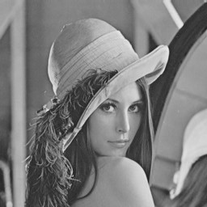
Filtage 2D (sans flip de filtre)
1D:

Slide 69
Convolution 2D
Filtre = 3x3
Stride = 1
7
7

Slide 70
Convolution 2D
Filtre = 3x3
Stride = 1
7
7

Slide 71
Convolution 2D
Filtre = 3x3
Stride = 1
7
7

Slide 72
Convolution 2D
Filtre = 3x3
Stride = 1
7
7

Slide 73
Convolution 2D
Filtre = 3x3
Stride = 1
7
7
Taille de la carte d’activation (pour stride 1) = 5x5

Slide 74
Convolution 2D
Filtre = 3x3
Stride = 2
7
7

Slide 75
Convolution 2D
Filtre = 3x3
Stride = 2
7
7

Slide 76
Convolution 2D
Filtre = 3x3
Stride = 2
7
7
Taille de la carte d’activation (pour stride 2) = 3x3

Slide 77
Convolution 2D
Filtre = 3x3
Stride = 3
7
7

Slide 78
Convolution 2D
Filtre = 3x3
Stride = 3
7
7

Slide 79
Convolution 2D
Filtre = 3x3
Stride = 2
7
?
?
?
?
?
?
7
Combinaison D-F-S invalide!

Slide 80
Convolution 2D
D1
F2
F1
D2
Taille de la carte d’activation :
(D1-F1)/S+1 x (D2-F2)/S+1

Slide 81
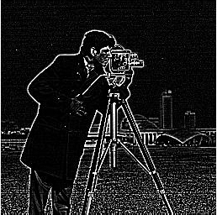
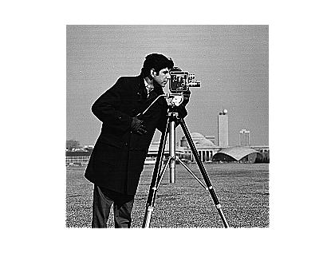
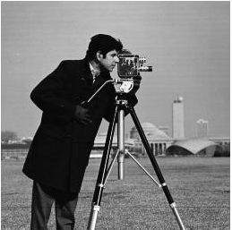
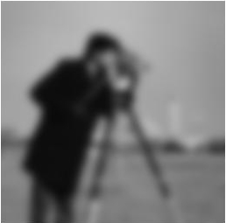

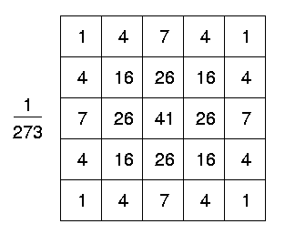
Différents filtres = différentes cartes d’activation

Slide 82
4 filtres = Couche convolutionnelle avec 4 cartes d’activation

Slide 83
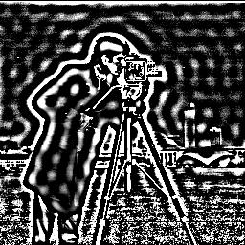
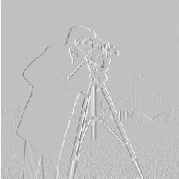

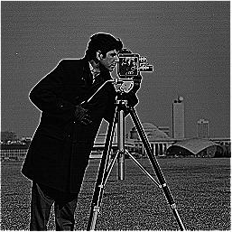
K filtres = Couche convolutive avec K cartes d’activation

Slide 84
Ex.: taille de filtre : 5x5, 5 cartes d’activation, convolution « same »
100 lignes
(hauteur)
100 colonnes
(largeur)
10,000 neurones par carte d’activation
50,000 neurones au total
5x5x5 = 125 paramètres au total

Slide 85
Représentation schématique
(1 filtre et 1 carte d’activation, convolution « same »)
Image: 100x100x1
Filtre : 5x5x1
Stride : 1
100
100
5
1
5
100
100
1
1

Slide 86
Représentation schématique
(2 filtres et 2 cartes d’activation, convolution « same »)
Image: 100x100x1
Filtre : 5x5x1
Stride : 1
100
100
5
1
5
100
100
1
1
1

Slide 87
Représentation schématique
(6 filtres et 6 cartes d’activation, convolution « same »)
6 cartes d’activation
Image: 100x100x1
Filtre : 5x5x1
Stride : 1
100
100
Couche
convolutive
100
100
Combien de neurones
et de paramètres
au total?
1
6

Slide 88
Représentation schématique
(6 filtres et 6 carte d’activation, convolution « same »)
6 cartes d’activation
Image: 100x100x1
Filtre : 5x5x1
Stride : 1
100
100
Couche
convolutive
100
100
100x100x6=60,000 neurones
6x5x5x1=150 paramètres
1
6

Slide 89
Représentation schématique simplifiée
(6 filtres et 6 carte d’activation, convolution « same »)
6 cartes d’activation
(bloc convolutif)
Image: 100x100x1
Filtre : 5x5x1
Stride : 1
100
100
Couche
convolutive
100
100
100x100x6=60,000 neurones
6x5x5x1=150 paramètres
1
6

Slide 90
Représentation schématique simplifiée
(6 filtres et 6 cartes d’activation, convolution « valid »)
6 cartes d’activation
(bloc convolutif)
Image: 100x100x1
Filtre : 5x5x1
Stride : 1
100
96
Couche
convolutive
100
96
6
Combien de neurones
et de paramètres
au total?
1

Slide 91
Représentation schématique simplifiée
(6 filtres et 6 cartes d’activation, convolution « valid »)
6 cartes d’activation
(bloc convolutif)
Image: 100x100x1
Filtre : 5x5x1
Stride : 1
100
96
Couche
convolutive
100
96
6
96x96x6=55,296 neurones
6x5x5x1=150 paramètres
1

Slide 92
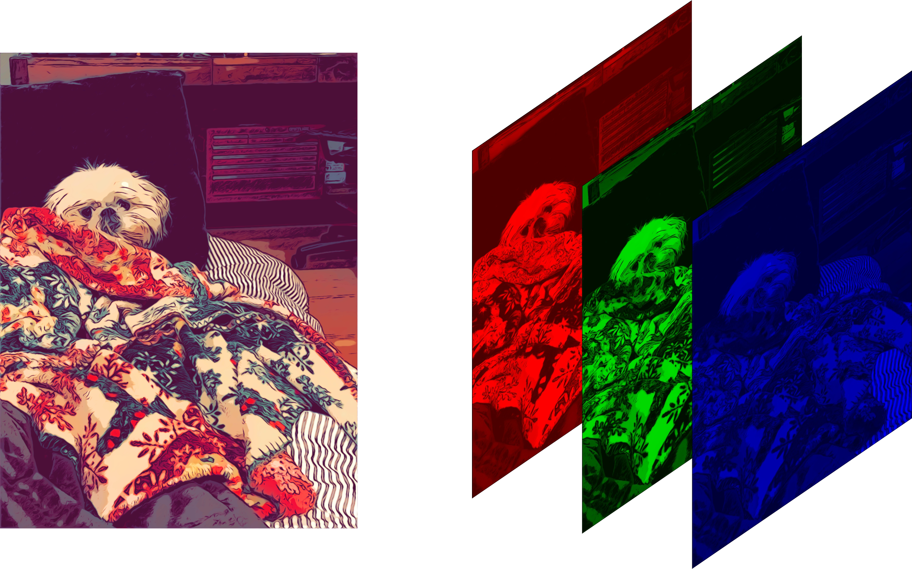
Image noir/blanc vs. couleur
https://ml4a.github.io/ml4a/neural_networks/
https://www.kdnuggets.com/2019/12/convert-rgb-image-grayscale.html
1 "canal" (channel)
3"canaux" (channels)

Slide 93
Représentation schématique images couleurs
(ex.: images RGB de CIFAR10
convolution « same »)
6 cartes d’activation
(bloc convolutif)
Exemples cifar10
Image: 32x32x3
Filtre : 5x5x3
Stride : 1
32
32
Couche
convolutive
32
32
Combien de neurones
et de paramètres
au total?
3
6

Slide 94
Représentation schématique images couleurs
(ex.: images RGB de CIFAR10
convolution « same »)
6 cartes d’activation
(bloc convolutif)
Image: 32x32x3
Filtre : 5x5x3
Stride : 1
32
32
Couche
convolutive
32
32
32x32x6=6,144 neurones
6x5x5x3=450 paramètres
3
6
"channel out"
"channel in"

Slide 95
Représentation schématique images couleurs
(ex.: images RGB de CIFAR10
convolution « same »)
6 cartes d’activation
(bloc convolutif)
Image: 32x32x3
Filtre : 5x5x3
Stride : 1
32
32
Couche
convolutive
32
32
Qu’arrivera-t-il si on
utilise une stride de 3?
3
6

Slide 96
Représentation schématique images couleurs
(ex.: images RGB de CIFAR10
convolution « same »)
6 cartes d’activation
(bloc convolutif)
Image: 32x32x3
Filtre : 5x5x3
Stride : 3
32
?
Couche
convolutive
?
?
(D-F)/S+1
=
(32-5)/3+1=10
32
3

Slide 97
Représentation schématique images couleurs
(ex.: images RGB de CIFAR10
convolution « same »)
6 cartes d’activation
(bloc convolutif)
Image: 32x32x3
Filtre : 5x5x3
Stride : 3
32
10
Couche
convolutive
10
6
32
10x10x6=600 neurones
6x5x5x3=450 paramètres
3

Slide 98
Pourquoi ?
Données en entrée
Sortie de la dernière couche
Sortie du réseau

Slide 99
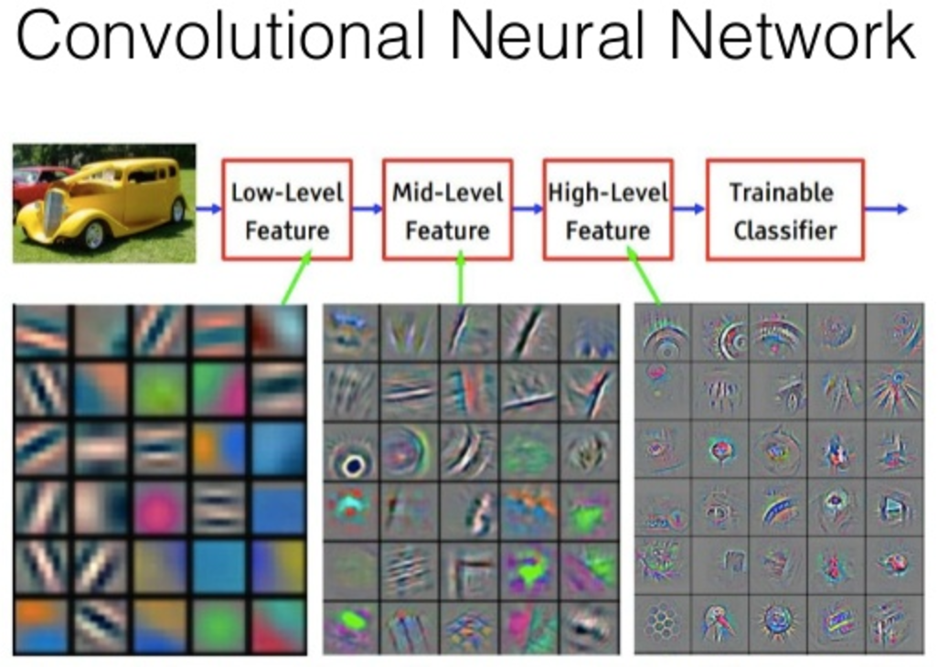
Pourquoi ?
https://www.analyticsvidhya.com/blog/2021/06/beginner-friendly-project-cat-and-dog-classification-using-cnn/

Slide 100
Exemple
Volume en entrée : 32 x 32 x 3
10 filtres 5x5 avec stride = 1
et convolution « same »
Combien de paramètres dans cette couche?

Slide 101
Exemple
Volume en entrée : 32 x 32 x 3
10 filtres 5x5 avec stride = 1
et convolution « same »
Combien de paramètres dans cette couche?
Chaque filtre a 5x5x3 = 75 paramètres
Comme il y a 10 filtres : 750 paramètres

Slide 102
Exemple
Volume en entrée : 32 x 32 x 3
10 filtres 5x5 avec stride = 1
et convolution « same »
Combien de paramètres dans cette couche?
Chaque filtre a 5x5x3+1 = 76 paramètres (+1 pour le biais)
Comme il y a 10 filtres : 760 paramètres

Slide 103
Exemple
Volume en entrée : 32 x 32 x 3
10 filtres 5x5 avec stride = 1
et convolution « valid »
Combien de paramètres dans cette couche?

Slide 104
Exemple
Volume en entrée : 32 x 32 x 3
10 filtres 5x5 avec stride = 1
et convolution « valid »
Combien de paramètres dans cette couche?
Même chose, cela ne change pas la conformité des filtres

Slide 105
Exemple
Volume en entrée : 32 x 32 x 3
10 filtres 5x5 avec stride = 1
et convolution « valid »
Combien de neurones dans les cartes d’activations?

Slide 106
Exemple
Volume en entrée : 32 x 32 x 3
10 filtres 5x5 avec stride = 1
et convolution « valid »
Combien de neurones dans les cartes d’activations?
(32-5+1) x (32-5+1) x 10 = 7,840

Slide 107
Des filtres 1x1? Oui ça marche
64
64
10 filtres
1x1x16
64
64
16
10

Slide 108
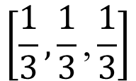
Exemple simple d’un filtre 1x1
$$\left[\frac{1}{3},\frac{1}{3}\text{,}\frac{1}{3}\right]$$
Filtre moyennant les canaux rouge, vert, bleu d’une image couleur.
Résultat, une image en niveau de gris.

Slide 109
Tout comme un Perceptron multi-couches, un réseau à convolution contient plusieurs couches consécutives

Slide 110
Exemple : 3 filtres couche 1 : taille 7
5 filtres couche 2 : taille 5
4 filtres couche 3 : taille 5
Convolution « same »
Stride 1
Couche 1
Couche 2
Couche 3
x
Conv
ReLU
Conv
ReLU
Conv
ReLU
(…)
100 neurones
3x100=300 neurones
7x3 = 21 paramètres
5x100=500 neurones
5x5x3=75 paramètres
4x100=400 neurones
4x5x5=100 paramètres

Slide 111
Exemple : 3 filtres couche 1 : taille 7
5 filtres couche 2 : taille 5
4 filtres couche 3 : taille 5
Convolution « same »
Stride 1
Couche 1
Couche 2
Couche 3
x
Conv
ReLU
Conv
ReLU
Conv
ReLU
(…)
100 neurones
Pour ces 3 couches convolutionnelles
1200 neurones au total
196 paramètres au total

Slide 112
Exemple : 3 filtres couche 1 : taille 7
5 filtres couche 2 : taille 5
4 filtres couche 3 : taille 5
Convolution « valid »
Stride 1
Couche 1
Couche 2
Couche 3
x
Conv
ReLU
Conv
ReLU
Conv
ReLU
(…)
100 neurones
94 neurones
90 neurones
86 neurones
3x(100-7+1)=282 neurones
7x3 = 21 paramètres
5x(94-5+1)=450 neurones
5x5x3 = 75 paramètres
4x(90-5+1)=344 neurones
4x5x5 = 100 paramètres

Slide 113
Exemple : 3 filtres couche 1 : taille 7
5 filtres couche 2 : taille 5
4 filtres couche 3 : taille 5
Convolution « valid »
Stride 1
Couche 1
Couche 2
Couche 3
x
Conv
ReLU
Conv
ReLU
Conv
ReLU
(…)
100 neurones
Pour ces 3 couches convolutionnelles
1076 neurones au total
196 paramètres au total

Slide 114
Image RGB : couche 1 : 3 filtres de taille 7x7
couche 2 : 5 filtres de taille 9x9
couche 3 : 4 filtres de taille 11x11
convolution « same »
Image: 32x32x3
Stride : 1
32
32
32
32
32
32
32
32
3
3
5
4
3x(32x32)=3,072 neurones
3x7x7x3 = 441 paramètres
5x(32x32)=5,120 neurones
5x9x9x3 = 1,215 paramètres
4x(32x32)=4,096 neurones
4x11x11x5 = 2,420 paramètres

Slide 115
Image RGB : couche 1 : 3 filtres de taille 7x7
couche 2 : 5 filtres de taille 9x9
couche 3 : 4 filtres de taille 11x11
convolution « same »
Image: 32x32x3
Stride : 1
32
32
32
32
32
32
32
32
3
3
5
4
12,288 neurones au total
4,076 paramètres au total

Slide 116
Image RGB : couche 1 : 3 filtres de taille 7x7
couche 2 : 5 filtres de taille 9x9
couche 3 : 4 filtres de taille 11x11
convolution « valid »
Image: 32x32x3
Stride : 1
32
26
18
8
8
18
4
26
5
32
3
3
3x(26x26)=2,028 neurones
3x7x7x3 = 441 paramètres
5x(18x18)=1,620 neurones
5x9x9x3 = 1,215 paramètres
4x(8x8)=256 neurones
4x11x11x5 = 2,420 paramètres

Slide 117
Image RGB : couche 1 : 3 filtres de taille 7x7
couche 2 : 5 filtres de taille 9x9
couche 3 : 4 filtres de taille 11x11
convolution « valid »
Image: 32x32x3
Stride : 1
32
26
18
8
8
18
4
26
5
32
3
3
3,904 neurones au total
4,076 paramètres au total

Slide 118
Tout comme un Perceptron multi-couches, un réseau à convolution se termine par une couche de sortie avec 1 neurone par variable prédite

Slide 119
Hinge loss
Image RGB : couche 1 : 3 filtres de taille 7x7
couche 2 : 5 filtres de taille 9x9
couche 3 : 4 filtres de taille 11x11
convolution « valid »
4 classes de sortie
Image: 32x32x3
Stride : 1
32
256
26
18
8
(…)
18
8
4
26
5
32
3
3
Conv
ReLU
Conv
ReLU
Conv
ReLU
Couche
pleinement
connectée
(fully-connected layer)
Linéa-
risation
1

Slide 120
Hinge loss
Image RGB : couche 1 : 3 filtres de taille 7x7
couche 2 : 5 filtres de taille 9x9
couche 3 : 4 filtres de taille 11x11
convolution « valid »
4 classes de sortie
Image: 32x32x3
Stride : 1
32
256
26
18
8
(…)
18
8
4
26
5
32
3
Multiplication
Matrice-vecteur
3
Conv
ReLU
Conv
ReLU
Conv
ReLU
Couche
pleinement
connectée
(fully-connected layer)
Linéa-
risation
1

Slide 121
Hinge loss
Image RGB : couche 1 : 3 filtres de taille 7x7
couche 2 : 5 filtres de taille 9x9
couche 3 : 4 filtres de taille 11x11
convolution « valid »
4 classes de sortie
Image: 32x32x3
Stride : 1
32
256
26
18
8
(…)
18
8
4
26
5
32
3
3
1

Slide 122
Filtres convolutifs
Matrice 4x256

Slide 123
Cross-entropy
loss
Image RGB : couche 1 : 3 filtres de taille 7x7
couche 2 : 5 filtres de taille 9x9
couche 3 : 4 filtres de taille 11x11
convolution « valid »
4 classes de sortie
Image: 32x32x3
Stride : 1
SOFTMAX
32
256
26
18
8
(…)
18
8
4
26
5
32
3
3
Nombre total de neurones?
1

Slide 124
Cross-entropy
loss
Image RGB : couche 1 : 3 filtres de taille 7x7
couche 2 : 5 filtres de taille 9x9
couche 3 : 4 filtres de taille 11x11
convolution « valid »
4 classes de sortie
Image: 32x32x3
Stride : 1
SOFTMAX
32
256
26
18
8
(…)
18
8
4
26
5
32
3
3
1
26x26x3 + 18x18x5 + 8x8x4 + 4

Slide 125
Cross-entropy
loss
Image RGB : couche 1 : 3 filtres de taille 7x7
couche 2 : 5 filtres de taille 9x9
couche 3 : 4 filtres de taille 11x11
convolution « valid »
4 classes de sortie
Image: 32x32x3
Stride : 1
SOFTMAX
32
256
26
18
8
(…)
18
8
4
26
5
32
3
3
1
3,908 neurones

Slide 126
Cross-entropy
loss
Image RGB : couche 1 : 3 filtres de taille 7x7
couche 2 : 5 filtres de taille 9x9
couche 3 : 4 filtres de taille 11x11
convolution « valid »
4 classes de sortie
Image: 32x32x3
Stride : 1
SOFTMAX
32
256
26
18
8
(…)
18
8
4
26
5
32
3
3
Nombre total de paramètres?
1

Slide 127
Cross-entropy
loss
Image RGB : couche 1 : 3 filtres de taille 7x7
couche 2 : 5 filtres de taille 9x9
couche 3 : 4 filtres de taille 11x11
convolution « valid »
4 classes de sortie
Image: 32x32x3
Stride : 1
SOFTMAX
32
256
26
18
8
(…)
18
8
4
26
5
32
3
3
1
3x7x7x3 + 5x9x9x3 + 4x11x11x5 + 256x4

Slide 128
Cross-entropy
loss
Image RGB : couche 1 : 3 filtres de taille 7x7
couche 2 : 5 filtres de taille 9x9
couche 3 : 4 filtres de taille 11x11
convolution « valid »
4 classes de sortie
Image: 32x32x3
Stride : 1
SOFTMAX
32
256
26
18
8
(…)
18
8
4
26
5
32
3
3
1
5,100 paramètres

Slide 129
Réseaux à convolution vs Réseaux pleinement convolutionnels

Slide 130
Image: 32x32x3
Stride : 1
SOFTMAX
32
26
18
256
8
(…)
18
8
4
26
5
32
3
3
1
Il est possible de remplacer la multiplication
matrice-vecteur de la fin par une convolution

Slide 131
Exemple 1d
(convolution « valid »)
9
3
7
40 | 50 | 70 | 80 | 90 | 10 | 20 | 30 | 40
*
.2 | -.3 | .4
=
21 | 21 | 26 | -7 | 23 | 8 | 11

Slide 132
Exemple 1d
(convolution « valid »)
9
5
5
40 | 50 | 70 | 80 | 90 | 10 | 20 | 30 | 40
*
.2 | -.3 | .4 | -.5 | .6
=
35 | -18 | 33 | 1 | 32

Slide 133
Exemple 1d
(convolution « valid »)
9
7
3
40 | 50 | 70 | 80 | 90 | 10 | 20 | 30 | 40
*
.2 | -.3 | .4 | -.5 | .6 | -.7 | .8
=
44 | -8 | 44

Slide 134
Taille filtre = nb de neurones couche précédente
9
9
1
40 | 50 | 70 | 80 | 90 | 10 | 20 | 30 | 40
*
.2 | -.3 | .4 | -.5 | .6 | -.7 | .8 | .9 | -1
=
31

Slide 135
Signal d’entrée de taille 9 convolué avec un filtre « same » de taille 9 correspond à une couche pleinement connectée
Convolution
40 | 50 | 70 | 80 | 90 | 10 | 20 | 30 | 40
.2 | -.3 | .4 | -.5 | .6 | -.7 | .8 | .9 | -1
31

Slide 136
Même chose pour une convolution 2D
256
8
8
(…)
8
8
4
4
Linéa-
risation
1 filtre convolutif
de taille 8x8x4
1
Couche
pleinement
connectée

Slide 137
Même chose pour une convolution 2D
256
8
8
(…)
8
8
4
4
Linéa-
risation
4 filtres convolutifs
de taille 8x8x4
1
Couche
pleinement
connectée

Slide 138
Image: 32x32x3
Stride : 1
SOFTMAX
32
256
26
18
8
(…)
18
8
26
4
Mathématiquement
équivalent
5
32
3
3
1
SOFTMAX
32
26
18
8
18
8
26
4
5
32
3
3

Slide 139
Image: 32x32x3
Stride : 1
SOFTMAX
32
256
26
18
8
(…)
18
8
26
4
5
32
3
3
À faire au tp2
1
SOFTMAX
32
26
18
8
18
8
26
4
5
32
3
3

Slide 140
Pooling

Slide 141
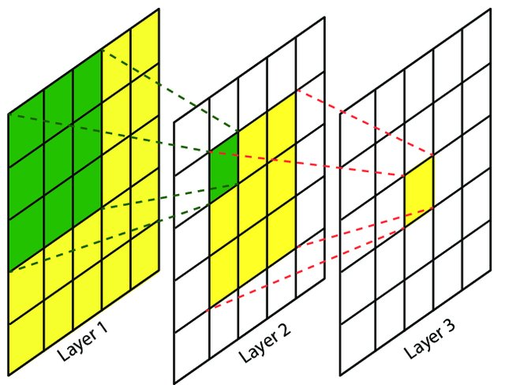
Champs "réceptif"
https://www.researchgate.net/publication/316950618_Maritime_Semantic_Labeling_of_Optical_Remote_Sensing_Images_with_Multi-Scale_Fully_Convolutional_Network/figures?lo=1

Slide 142
Réduction de la taille des cartes d’activation
24
24
128
64
pooling
64
128
128
(Illustration pour une
carte d’activation)
pooling
64
64
128

Slide 143
Max pooling
1 | 2 | 4 | 4 | 9 | 3 | 1 | 2
6 | 7 | 8 | 4 | -3 | -3 | 6 | 3
9 | -9 | 8 | -4 | 5 | 5 | 3 | 0
8 | -8 | 9 | -9 | 5 | 5 | 0 | 1
0 | 0 | 1 | 2 | 7 | 9 | 7 | 8
-1 | -3 | 3 | 6 | 8 | 8 | 7 | 6
9 | 9 | 8 | 2 | 1 | 5 | -1 | -1
1 | 1 | -2 | 8 | 3 | 7 | 4 | -2
7 | 8 | 9 | 6
9 | 9 | 5 | 3
0 | 6 | 9 | 8
9 | 8 | 7 | 4
Max pool par filtre
2x2 avec stride =2

Slide 144
Mean pooling
1 | 2 | 4 | 4 | 9 | 3 | 1 | 2
6 | 7 | 8 | 4 | -3 | -3 | 6 | 3
9 | -9 | 8 | -4 | 5 | 5 | 3 | 0
8 | -8 | 9 | -9 | 5 | 5 | 0 | 1
0 | 0 | 1 | 2 | 7 | 9 | 7 | 8
-1 | -3 | 3 | 6 | 8 | 8 | 7 | 6
9 | 9 | 8 | 2 | 1 | 5 | -1 | -1
1 | 1 | -2 | 8 | 3 | 7 | 4 | -2
4 | 5 | 3 | 4
0 | 1 | 5 | 1
-1 | 8 | 8 | 7
5 | 4 | 4 | 1
Moyenne par filtre
2x2 avec stride =2

Slide 145
Global pooling
Max ou Mean pooling « valid » avec un filtre de la taille des canaux
Résultat : un vecteur de la taille du nombre de canaux
100
1
1
Global pooling
(max ou mean)
8
100
8

Slide 146
Illustration d’un CNN complet
Crédit : cs231 Stanford

Slide 147
Multiplication matricielle parcimonieuse
https://towardsdatascience.com/a-comprehensive-introduction-to-different-types-of-convolutions-in-deep-learning-669281e58215

Slide 148
Il est plus rapide de multiplier des matrices que de les convoluer.
Ex.: convolution « valid », un canal d’entrée et une carte d’activation, filtre 3x3
Entrée
Filtre
X0 | X1 | X2 | X3
X4 | X5 | X6 | X7
X8 | X9 | X10 | X11
X12 | X13 | X14 | X15
W0 | W1 | W2
W3 | W4 | W5
W6 | W7 | W8
Y1 | Y2
Y3 | Y4
*
=

Slide 149
Il est plus rapide de multiplier des matrices que de les convoluer.
Ex.: convolution « valid », un canal d’entrée et une carte d’activation, filtre 3x3
Entrée
Filtre
X0 | X1 | X2 | X3
X4 | X5 | X6 | X7
X8 | X9 | X10 | X11
X12 | X13 | X14 | X15
W0 | W1 | W2
W3 | W4 | W5
W6 | W7 | W8
Y0 | Y1
Y2 | Y3
*
=
On peut remplacer une convolution par une multiplication matrice-matrice ou matrice-vecteur
De façons :
1- en linéarisant l’entrée et en « matriçant » le filtre
2- en linéarisant le filtre et en « matriçant » l’entrée

Slide 150
Rappel
Ex.: convolution « valid », un canal d’entrée et une carte d’activation, filtre 3x3
X0 | X1 | X2 | X3
X4 | X5 | X6 | X7
X8 | X9 | X10 | X11
X12 | X13 | X14 | X15
Y0 | Y1
Y2 | Y3
W0 | W1 | W2
W3 | W4 | W5
W6 | W7 | W8
Y0=W0.X0+W1.X1+W2.X2+W3.X4+W4.X5+W5.X6+W6.X8+W7.X9+W8.X10

Slide 151
Rappel
Ex.: convolution « valid », un canal d’entrée et une carte d’activation, filtre 3x3
X0 | X1 | X2 | X3
X4 | X5 | X6 | X7
X8 | X9 | X10 | X11
X12 | X13 | X14 | X15
Y0 | Y1
Y2 | Y3
W0 | W1 | W2
W3 | W4 | W5
W6 | W7 | W8
Y1=W0.X1+W1.X2+W2.X3+W3.X5+W4.X6+W5.X7+W6.X9+W7.X10+W8.X11

Slide 152
Rappel
Ex.: convolution « valid », un canal d’entrée et une carte d’activation, filtre 3x3
X0 | X1 | X2 | X3
X4 | X5 | X6 | X7
X8 | X9 | X10 | X11
X12 | X13 | X14 | X15
Y0 | Y1
Y2 | Y3
W0 | W1 | W2
W3 | W4 | W5
W6 | W7 | W8
Y2=W0.X4+W1.X5+W2.X6+W3.X8+W4.X9+W5.X10+W6.X12+W7.X13+W8.X14

Slide 153
Rappel
Ex.: convolution « valid », un canal d’entrée et une carte d’activation, filtre 3x3, stride 1
X0 | X1 | X2 | X3
X4 | X5 | X6 | X7
X8 | X9 | X10 | X11
X12 | X13 | X14 | X15
Y0 | Y1
Y2 | Y3
W0 | W1 | W2
W3 | W4 | W5
W6 | W7 | W8
Y3=W0.X5+W1.X6+W2.X7+W3.X9+W4.X10+W5.X11+W6.X13+W7.X14+W8.X15

Slide 154
Linéarisation de l’entrée et « matriçage » du filtre
X0
X1
X2
X3
X4
X5
X6
X7
X8
X9
X10
X11
X12
X13
X14
X15
Ex.: convolution « valid », un canal d’entrée et une carte d’activation, filtre 3x3, stride 1
W0 | W1 | W2
W3 | W4 | W5
W6 | W7 | W8
X0 | X1 | X2 | X3
X4 | X5 | X6 | X7
X8 | X9 | X10 | X11
X12 | X13 | X14 | X15
Y0
W0 | W1 | W2 | 0 | W3 | W4 | W5 | 0 | W6 | W7 | W8 | 0 | 0 | 0 | 0 | 0
x
=

Slide 155
Linéarisation de l’entrée et « matriçage » du filtre
X0
X1
X2
X3
X4
X5
X6
X7
X8
X9
X10
X11
X12
X13
X14
X15
Ex.: convolution « valid », un canal d’entrée et une carte d’activation, filtre 3x3, stride 1
W0 | W1 | W2
W3 | W4 | W5
W6 | W7 | W8
X0 | X1 | X2 | X3
X4 | X5 | X6 | X7
X8 | X9 | X10 | X11
X12 | X13 | X14 | X15
Y0
Y1
W0 | W1 | W2 | 0 | W3 | W4 | W5 | 0 | W6 | W7 | W8 | 0 | 0 | 0 | 0 | 0
0 | W0 | W1 | W2 | 0 | W3 | W4 | W5 | 0 | W6 | W7 | W8 | 0 | 0 | 0 | 0
x
=

Slide 156
Linéarisation de l’entrée et « matriçage » du filtre
X0
X1
X2
X3
X4
X5
X6
X7
X8
X9
X10
X11
X12
X13
X14
X15
Ex.: convolution « valid », un canal d’entrée et une carte d’activation, filtre 3x3, stride 1
X0 | X1 | X2 | X3
X4 | X5 | X6 | X7
X8 | X9 | X10 | X11
X12 | X13 | X14 | X15
W0 | W1 | W2
W3 | W4 | W5
W6 | W7 | W8
Y0
Y1
Y2
W0 | W1 | W2 | 0 | W3 | W4 | W5 | 0 | W6 | W7 | W8 | 0 | 0 | 0 | 0 | 0
0 | W0 | W1 | W2 | 0 | W3 | W4 | W5 | 0 | W6 | W7 | W8 | 0 | 0 | 0 | 0
0 | 0 | 0 | 0 | W0 | W1 | W2 | 0 | W3 | W4 | W5 | 0 | W6 | W7 | W8 | 0
x
=

Slide 157
Linéarisation de l’entrée et « matriçage » du filtre
X0
X1
X2
X3
X4
X5
X6
X7
X8
X9
X10
X11
X12
X13
X14
X15
Ex.: convolution « valid », un canal d’entrée et une carte d’activation, filtre 3x3, stride 1
X0 | X1 | X2 | X3
X4 | X5 | X6 | X7
X8 | X9 | X10 | X11
X12 | X13 | X14 | X15
W0 | W1 | W2
W3 | W4 | W5
W6 | W7 | W8
Y0
Y1
Y2
Y3
W0 | W1 | W2 | 0 | W3 | W4 | W5 | 0 | W6 | W7 | W8 | 0 | 0 | 0 | 0 | 0
0 | W0 | W1 | W2 | 0 | W3 | W4 | W5 | 0 | W6 | W7 | W8 | 0 | 0 | 0 | 0
0 | 0 | 0 | 0 | W0 | W1 | W2 | 0 | W3 | W4 | W5 | 0 | W6 | W7 | W8 | 0
0 | 0 | 0 | 0 | 0 | W0 | W1 | W2 | 0 | W3 | W4 | W5 | 0 | W6 | W7 | W8
x
=

Slide 158
Linéarisation de l’entrée et « matriçage » du filtre
Ex.: convolution « valid », un canal d’entrée et une carte d’activation, filtre 2x2
Entrée
Filtre
X0 | X1 | X2 | X3
X4 | X5 | X6 | X7
X8 | X9 | X10 | X11
X12 | X13 | X14 | X15
W0 | W1
W2 | W3
Y0 | Y1 | Y2
Y3 | Y4 | Y5
Y6 | Y7 | Y8
*
=

Slide 159
Linéarisation de l’entrée et « matriçage » du filtre
X0
X1
X2
X3
X4
X5
X6
X7
X8
X9
X10
X11
X12
X13
X14
X15
Ex.: convolution « valid », un canal d’entrée et une carte d’activation, filtre 2x2
W0 | W1 | 0 | 0 | W2 | W3 | 0 | 0 | 0 | 0 | 0 | 0 | 0 | 0 | 0 | 0
0 | W0 | W1 | 0 | 0 | W2 | W3 | 0 | 0 | 0 | 0 | 0 | 0 | 0 | 0 | 0
0 | 0 | W0 | W1 | 0 | 0 | W2 | W3 | 0 | 0 | 0 | 0 | 0 | 0 | 0 | 0
0 | 0 | 0 | 0 | W0 | W1 | 0 | 0 | W2 | W3 | 0 | 0 | 0 | 0 | 0 | 0
0 | 0 | 0 | 0 | 0 | W0 | W1 | 0 | 0 | W2 | W3 | 0 | 0 | 0 | 0 | 0
0 | 0 | 0 | 0 | 0 | 0 | W0 | W1 | 0 | 0 | W2 | W3 | 0 | 0 | 0 | 0
0 | 0 | 0 | 0 | 0 | 0 | 0 | 0 | W0 | W1 | 0 | 0 | W2 | W3 | 0 | 0
0 | 0 | 0 | 0 | 0 | 0 | 0 | 0 | 0 | W0 | W1 | 0 | 0 | W2 | W3 | 0
0 | 0 | 0 | 0 | 0 | 0 | 0 | 0 | 0 | 0 | W0 | W1 | 0 | 0 | W2 | W3
Y0
Y1
Y2
Y3
Y4
Y5
Y6
Y7
Y8
x
=

Slide 160
Linéarisation de l’entrée et « matriçage » du filtre
Ex.: convolution « valid », un canal d’entrée et deux canaux en sortie, filtre 2x2
Entrée
Filtre
X0 | X1 | X2 | X3
X4 | X5 | X6 | X7
X8 | X9 | X10 | X11
X12 | X13 | X14 | X15
W0 | W1
W2 | W3
Y0 | Y1 | Y2
Y3 | Y4 | Y5
Y6 | Y7 | Y8
*
=
W4 | W5
W6 | W7
Y9 | Y10 | Y11
Y12 | Y13 | Y14
Y15 | Y16 | Y17

Slide 161
Linéarisation de l’entrée et « matriçage » du filtre
X0
X1
X2
X3
X4
X5
X6
X7
X8
X9
X10
X11
X12
X13
X14
X15
Ex.: convolution « valid », un canal d’entrée et
deux cartes d’activation, filtre 2x2
W4 | W5 | 0 | 0 | W6 | W7 | 0 | 0 | 0 | 0 | 0 | 0 | 0 | 0 | 0 | 0
0 | W0 | W1 | 0 | 0 | W2 | W3 | 0 | 0 | 0 | 0 | 0 | 0 | 0 | 0 | 0
0 | 0 | W0 | W1 | 0 | 0 | W2 | W3 | 0 | 0 | 0 | 0 | 0 | 0 | 0 | 0
0 | 0 | 0 | 0 | W0 | W1 | 0 | 0 | W2 | W3 | 0 | 0 | 0 | 0 | 0 | 0
0 | 0 | 0 | 0 | 0 | W0 | W1 | 0 | 0 | W2 | W3 | 0 | 0 | 0 | 0 | 0
0 | 0 | 0 | 0 | 0 | 0 | W0 | W1 | 0 | 0 | W2 | W3 | 0 | 0 | 0 | 0
0 | 0 | 0 | 0 | 0 | 0 | 0 | 0 | W0 | W1 | 0 | 0 | W2 | W3 | 0 | 0
0 | 0 | 0 | 0 | 0 | 0 | 0 | 0 | 0 | W0 | W1 | 0 | 0 | W2 | W3 | 0
0 | 0 | 0 | 0 | 0 | 0 | 0 | 0 | 0 | 0 | W0 | W1 | 0 | 0 | W2 | W3
Y0
Y1
Y2
Y3
Y4
Y5
Y6
Y7
Y8
Y9
Y10
Y11
Y12
Y13
Y14
Y15
Y16
Y17
W0 | W1 | 0 | 0 | W2 | W3 | 0 | 0 | 0 | 0 | 0 | 0 | 0 | 0 | 0 | 0
0 | W0 | W1 | 0 | 0 | W2 | W3 | 0 | 0 | 0 | 0 | 0 | 0 | 0 | 0 | 0
0 | 0 | W0 | W1 | 0 | 0 | W2 | W3 | 0 | 0 | 0 | 0 | 0 | 0 | 0 | 0
0 | 0 | 0 | 0 | W0 | W1 | 0 | 0 | W2 | W3 | 0 | 0 | 0 | 0 | 0 | 0
0 | 0 | 0 | 0 | 0 | W0 | W1 | 0 | 0 | W2 | W3 | 0 | 0 | 0 | 0 | 0
0 | 0 | 0 | 0 | 0 | 0 | W0 | W1 | 0 | 0 | W2 | W3 | 0 | 0 | 0 | 0
0 | 0 | 0 | 0 | 0 | 0 | 0 | 0 | W0 | W1 | 0 | 0 | W2 | W3 | 0 | 0
0 | 0 | 0 | 0 | 0 | 0 | 0 | 0 | 0 | W0 | W1 | 0 | 0 | W2 | W3 | 0
0 | 0 | 0 | 0 | 0 | 0 | 0 | 0 | 0 | 0 | W0 | W1 | 0 | 0 | W2 | W3
=

Slide 162
Linéarisation de l’entrée et « matriçage » du filtre
Ex.: convolution « valid », un canal d’entrée, une carte d’activation, filtre 2x2
mini-batch de 2 entrées.
Entrée
Filtre
X0 | X1 | X2 | X3
X4 | X5 | X6 | X7
X8 | X9 | X10 | X11
X12 | X13 | X14 | X15
W0 | W1
W2 | W3
Y0 | Y1 | Y2
Y3 | Y4 | Y5
Y6 | Y7 | Y8
*
=
Y9 | Y10 | Y11
Y12 | Y13 | Y14
Y15 | Y16 | Y17
X16 | X17 | X18 | X19
X20 | X21 | X22 | X23
X24 | X25 | X26 | X27
X28 | X29 | X30 | X21

Slide 163
Linéarisation de l’entrée et « matriçage » du filtre
X0 | X16
X1 | X17
X2 | X18
X3 | X19
X4 | X20
X5 | X21
X6 | X22
X7 | X23
X8 | X24
X9 | X25
X10 | X26
X11 | X27
X12 | X28
X13 | X29
X14 | X30
X15 | X31
Ex.: convolution « valid », un canal d’entrée, une carte d’activation,
filtre 2x2 mini-batch de 2 entrées.
W0 | W1 | 0 | 0 | W2 | W3 | 0 | 0 | 0 | 0 | 0 | 0 | 0 | 0 | 0 | 0
0 | W0 | W1 | 0 | 0 | W2 | W3 | 0 | 0 | 0 | 0 | 0 | 0 | 0 | 0 | 0
0 | 0 | W0 | W1 | 0 | 0 | W2 | W3 | 0 | 0 | 0 | 0 | 0 | 0 | 0 | 0
0 | 0 | 0 | 0 | W0 | W1 | 0 | 0 | W2 | W3 | 0 | 0 | 0 | 0 | 0 | 0
0 | 0 | 0 | 0 | 0 | W0 | W1 | 0 | 0 | W2 | W3 | 0 | 0 | 0 | 0 | 0
0 | 0 | 0 | 0 | 0 | 0 | W0 | W1 | 0 | 0 | W2 | W3 | 0 | 0 | 0 | 0
0 | 0 | 0 | 0 | 0 | 0 | 0 | 0 | W0 | W1 | 0 | 0 | W2 | W3 | 0 | 0
0 | 0 | 0 | 0 | 0 | 0 | 0 | 0 | 0 | W0 | W1 | 0 | 0 | W2 | W3 | 0
0 | 0 | 0 | 0 | 0 | 0 | 0 | 0 | 0 | 0 | W0 | W1 | 0 | 0 | W2 | W3
Y0 | Y9
Y1 | Y10
Y2 | Y11
Y3 | Y12
Y4 | Y13
Y5 | Y14
Y6 | Y15
Y7 | Y16
Y8 | Y17
x
=
=

Slide 164
Linéarisation de l’entrée et « matriçage » du filtre
Ex.: convolution « valid », 2 canaux d’entrée, une carte d’activation,
filtre 2x2 mini-batch de 1 entrée.
Entrée
Filtre
X0 | X1 | X2
X3 | X4 | X5
X6 | X7 | X8
W0 | W1
W2 | W3
Y0 | Y1
Y2 | Y3
*
=
W4 | W5
W6 | W7
X9 | X10 | X11
X12 | X13 | X14
X15 | X16 | X17

Slide 165
Linéarisation de l’entrée et « matriçage » du filtre
Ex.: convolution « valid », 2 canaux d’entrée, une carte d’activation,
filtre 2x2 mini-batch de 1 entrée.
X0
X1
X2
X3
X4
X5
X6
X7
X8
X9
X10
X11
X12
X13
X14
X15
X16
X17
channel 1
channel 2
W0 | W1 | 0 | W2 | W3 | 0 | 0 | 0 | 0 | W4 | W5 | 0 | W6 | W7 | 0 | 0 | 0 | 0
0 | W0 | W1 | 0 | W2 | W3 | 0 | 0 | 0 | 0 | W4 | W5 | 0 | W6 | W7 | 0 | 0 | 0
0 | 0 | 0 | W0 | W1 | 0 | W2 | W3 | 0 | 0 | 0 | 0 | W4 | W5 | 0 | W6 | W7 | 0
0 | 0 | 0 | 0 | W0 | W1 | 0 | W2 | W3 | 0 | 0 | 0 | 0 | W4 | W5 | 0 | W6 | W7
Y0
Y1
Y2
Y3
x
=

Slide 166
On peut faire la même chose mais en linéarisant le filtre et en « matriçant » l’entrée
Ex.: convolution « valid »
Entrée
Filtre
X0 | X1 | X2 | X3
X4 | X5 | X6 | X7
X8 | X9 | X10 | X11
X12 | X13 | X14 | X15
W0 | W1 | W2
W3 | W4 | W5
W6 | W7 | W8
Y0 | Y1
Y2 | Y3
*
=

Slide 167
On peut faire la même chose mais en linéarisant le filtre et en « matriçant » l’entrée
Ex.: convolution « valid »
Entrée
X0 | X1 | X2 | X3
X4 | X5 | X6 | X7
X8 | X9 | X10 | X11
X12 | X13 | X14 | X15
X0
X1
X2
X4
X5
X6
X8
X9
X10

Slide 168
On peut faire la même chose mais en linéarisant le filtre et en « matriçant » l’entrée
Ex.: convolution « valid »
Entrée
X0 | X1 | X2 | X3
X4 | X5 | X6 | X7
X8 | X9 | X10 | X11
X12 | X13 | X14 | X15
X0 | X1
X1 | X2
X2 | X3
X4 | X5
X5 | X6
X6 | X7
X8 | X9
X9 | X10
X10 | X11

Slide 169
On peut faire la même chose mais en linéarisant le filtre et en « matriçant » l’entrée
Ex.: convolution « valid »
Entrée
X0 | X1 | X2 | X3
X4 | X5 | X6 | X7
X8 | X9 | X10 | X11
X12 | X13 | X14 | X15
X0 | X1 | X4
X1 | X2 | X5
X2 | X3 | X6
X4 | X5 | X8
X5 | X6 | X9
X6 | X7 | X10
X8 | X9 | X11
X9 | X10 | X12
X10 | X11 | X13

Slide 170
On peut faire la même chose mais en linéarisant le filtre et en « matriçant » l’entrée
Ex.: convolution « valid »
Entrée
X0 | X1 | X2 | X3
X4 | X5 | X6 | X7
X8 | X9 | X10 | X11
X12 | X13 | X14 | X15
X0 | X1 | X4 | X5
X1 | X2 | X5 | X6
X2 | X3 | X6 | X7
X4 | X5 | X8 | X9
X5 | X6 | X9 | X10
X6 | X7 | X10 | X11
X8 | X9 | X11 | X13
X9 | X10 | X12 | X14
X10 | X11 | X13 | X15

Slide 171
On peut faire la même chose mais en linéarisant le filtre et en « matriçant » l’entrée
Ex.: convolution « valid »
X0 | X1 | X4 | X5
X1 | X2 | X5 | X6
X2 | X3 | X6 | X7
X4 | X5 | X8 | X9
X5 | X6 | X9 | X10
X6 | X7 | X10 | X11
X8 | X9 | X11 | X13
X9 | X10 | X12 | X14
X10 | X11 | X13 | X15
W0 | W1 | W2 | W3 | W4 | W5 | W6 | W7 | W8
x
=
Y1 | Y2 | Y3 | Y4

Slide 172
Ou encore…
Ex.: convolution « valid »
W0
W1
W2
W3
W4
W5
W6
W7
W8
Y0
Y1
Y2
Y3
X0 | X1 | X2 | X4 | X5 | X6 | X8 | X9 | X10
X1 | X2 | X3 | X5 | X6 | X7 | X9 | X10 | X11
X4 | X5 | X6 | X8 | X9 | X10 | X11 | X12 | X13
X5 | X6 | X7 | X9 | X10 | X11 | X13 | X14 | X15
x
=

Slide 173
On peut faire la même chose mais en linéarisant le filtre et en « matriçant » l’entrée
Exercice à la maison, voir comment cette 2e approche s’applique au cas à
Plusieurs canaux en entrée
Plusieurs cartes d’activation
Plusieurs entrées (mini-batch)

Slide 174
Comment calculer la rétropropagation dans un CNN?

Slide 175
Comment calculer la rétropropagation dans un CNN?
À faire au TP2 !

